Slide 1
Regresión simbólica para modelos epidemiológicos
David Guaty

Slide 2
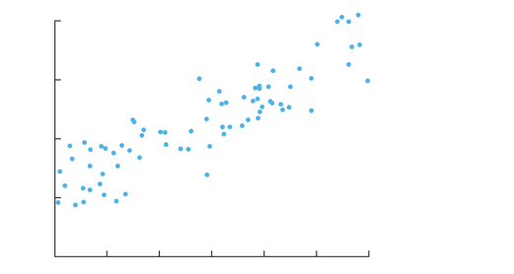
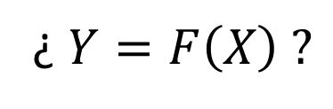
Regresión
Y
X
¿ $Y=F\left(X\right) ?$

Slide 3
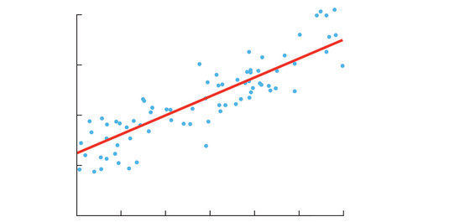
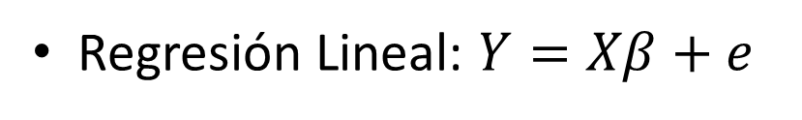
Regresión
Regresión Lineal: $Y=Xβ+e$
Y
X
¿ $Y=F\left(X\right) ?$

Slide 4


Regresión
Regresión Lineal: $Y=Xβ+e$
Y
Redes neuronales
X
Magia
¿ $Y=F\left(X\right) ?$
$$X$$
$$Y$$

Slide 5
Regresión
Regresión Lineal: $Y=Xβ+e$
Y
Redes neuronales
X
Magia
¿ $Y=F\left(X\right) ?$
$$X$$
$$Y$$
Regresión Simbólica

Slide 6

Regresión simbólica
Término medio entre los extremos de regresión lineal y redes neuronales.
Idea básica: Tratar de buscar en el espacio de todas las posibles fórmulas matemáticas para encontrar las que mejores predicen Y tomando como entrada X.
Ejemplo en física
M | A | F
2 | 5 | 10
4 | 6 | 24
10 | 2 | 20
$$F =ma$$

Slide 7
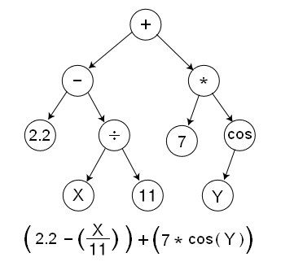
¿Cómo se explora el espacio de fórmulas?
Programación genética
Población inicial
Función de cruzamiento
Función de mutación

Slide 8

Modelos epidemiológicos
Dado el comportamiento de las variables epidemiológicas podemos encontrar un modelo epidemiológico que mejor aproxime el comportamiento de las varibles.
Por ejemplo para dos variables
$$\frac{dx}{dt}=f\left(x,y\right)$$
$$\frac{dy}{dt}=g(x,y)$$

Slide 9

Modelos epidemiológicos
$$\frac{dx}{dt}=f\left(x,y, t\right)$$
$$\frac{dy}{dt}=g(x,y, t)$$
Para encontrar el modelo:
Encontrar candidatos f y g
Resolver el sistema
Comparar con datos de entrada

Slide 10
Regresión simbólica para modelos epidemiológicos
David Guaty

